Slide 1

线程束分支特点
CUDA

Slide 2
线程束分支特点
分支特点
使用方法

Slide 3
分支特点
分支只会发生在同一个线程束内
不同线程束中的条件判断值，不会造成线程束分支

Slide 4
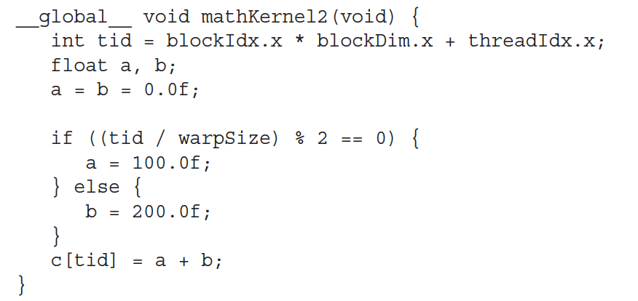
使用方法
如果代码中的条件判断值与线程id关联，则以线程束为基本单元访问数据

Slide 5

微信公众号
公司官网

